Slide 1


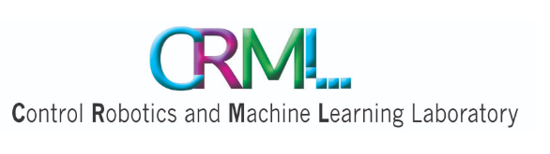

פרויקט
הטסת נחיל רחפנים
מנחה: עופר דנינו
מגישים:
ארנולד צ'סקיס
עוז אריאל

Slide 2
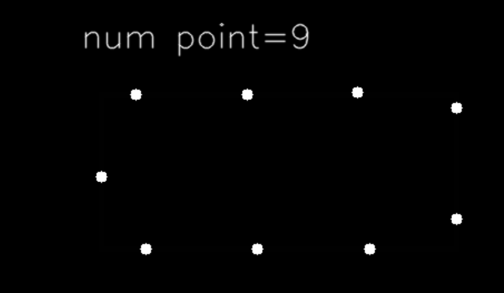
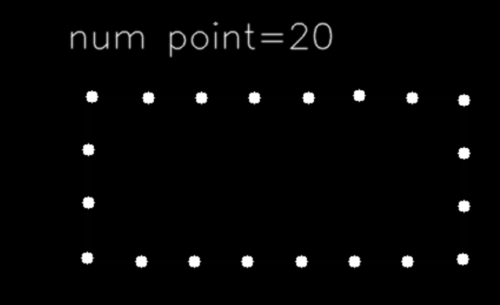

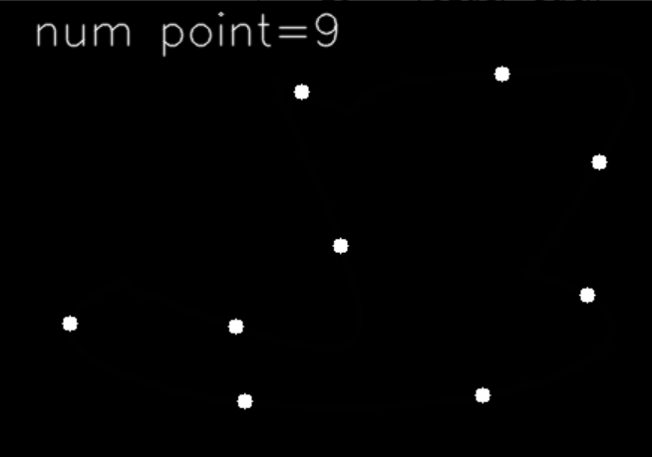
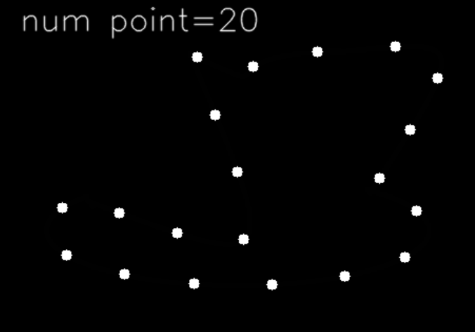
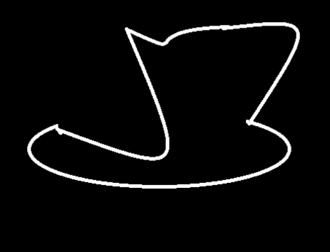
Notes:
בפרויקט כתבנו ספריית פייתון שמטיסה נחיל רחפנים במסלול סגור שנקבע מראש. הקוד מקבל ציור של המסלול הרצוי כמו בדוגמאות מימין, ומפרק אותו למספר המקטעים שנבחר. בנוסף הקוד מקבל את הגודל הרצוי של המסלול בסנטימרים ומתאים את הנקודות לסקאלה הרצויה. הרחפנים לא מסוגלים לקבל פקודה על תנועה של פחות מ20 סנטימטר – מה שמגביל את רמת הרזולוציה האפשרית של המסלול.

Slide 3
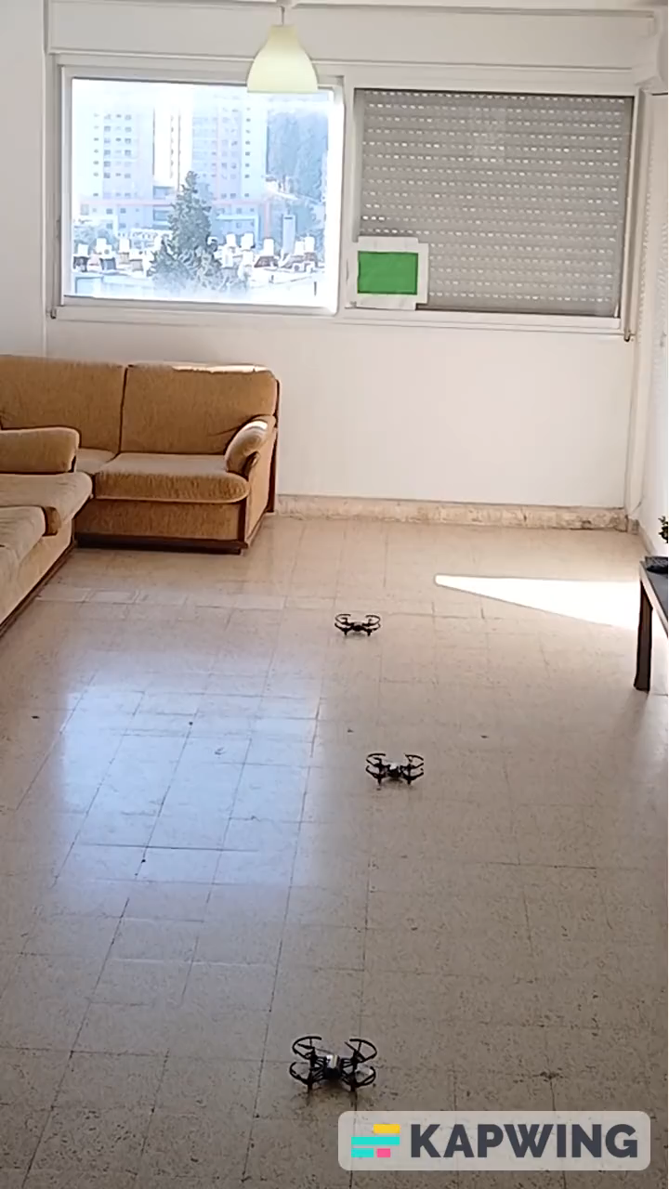
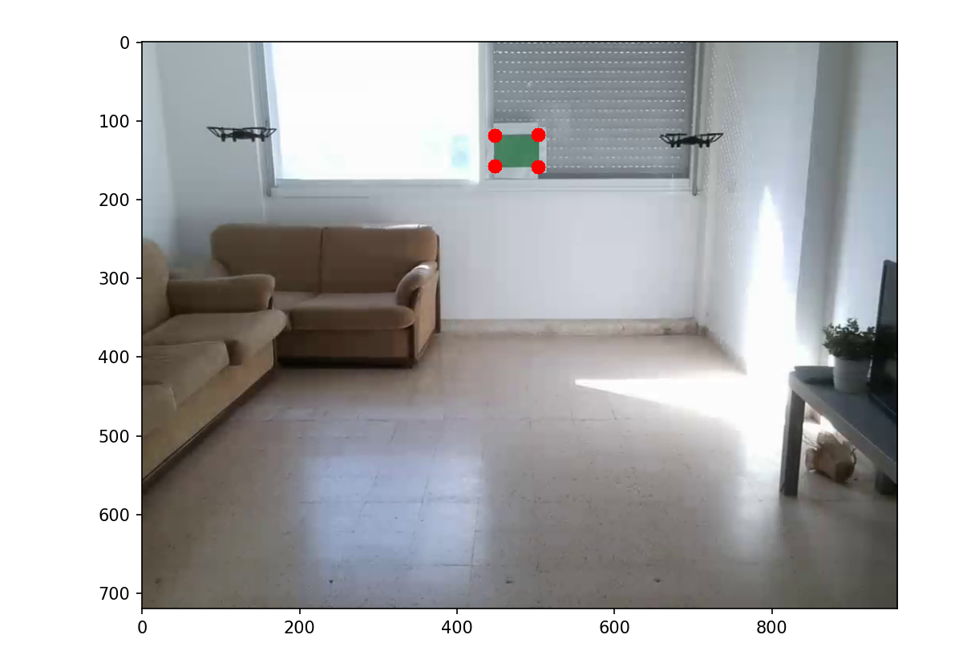
Notes:
במהלך התנועה הרחפנים מצלמים את הקיר שמולם, מזהים את הריבוע הירוק וכך יכולים לחשב את המיקום העצמי שלהם במרחב ולתקן את התנועה בהתאם

Slide 4
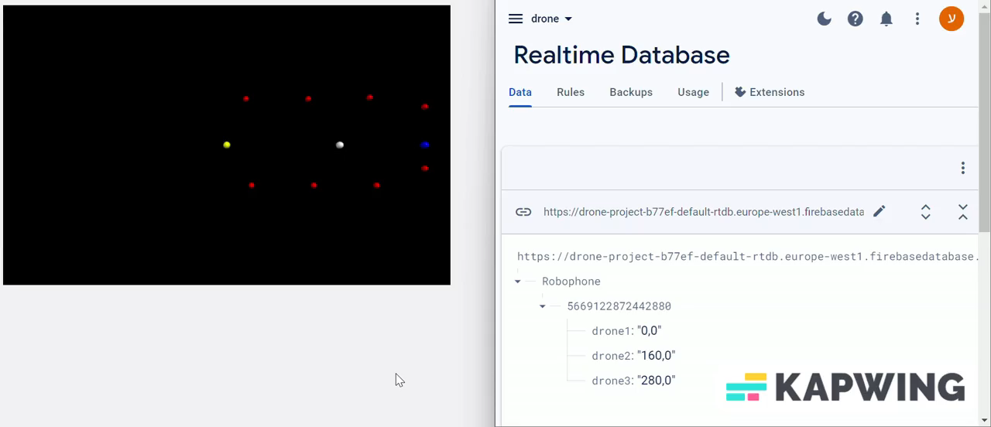
Notes:
במקביל, תנועת הרחפנים מוצגת בסימולציה במערכת הוי פייתון. הנקודות האדומות מייצגות את הנקודות במסלול. ניתן לראות שכאשר ישנה חריגה מהנקודה אליה הרחפן היה אמור להגיע, הטעות מתוקנת במהלך התנועה הבאה. בנוסף מימין רואים את מיקום הרחפנים מתעדכן בבסיס הנתונים של הפייר בייס

Slide 5
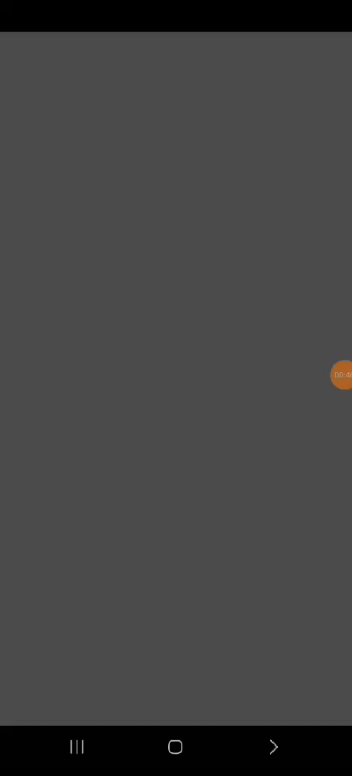
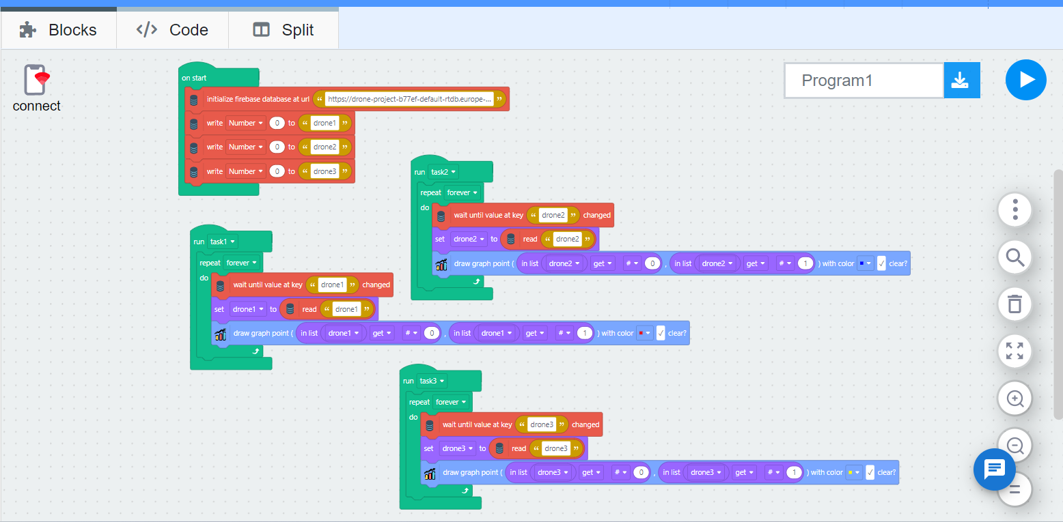
Notes:
קוד שביננו במערכת הרובופון קורא את הנתונים של מיקומי הרחפנים מבסיס הנתונים ומעדכן את מיקום הרחפנים באפליקציית הרובופון בסמארטפון – כפי שניתן לראות משמאל

